Slide 1
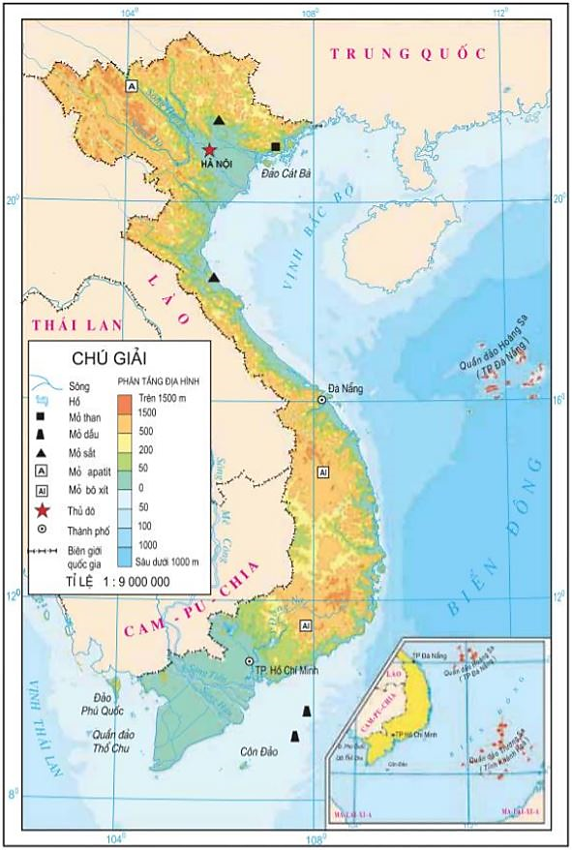
Khởi động
Xác định tên, phương hướng và tỉ lệ bản đồ
Đọc tên thủ đô và một số thành phố trên bản đồ
Bản đồ địa lí tự nhiên Việt Nam

Slide 2

Địa lí Dãy Hoàng Liên Sơn
Thứ hai ngày 13 tháng 9 năm 2021

Slide 3


Slide 4
YÊU CẦU CẦN ĐẠT
Xác định được vị trí của dãy núi Hoàng Liên Sơn trên lược đồ.
Nêu được một số đặc điểm của dãy núi Hoàng Liên Sơn.
Rèn luyện kĩ năng xem lược đồ, bảng thống kê.

Slide 5
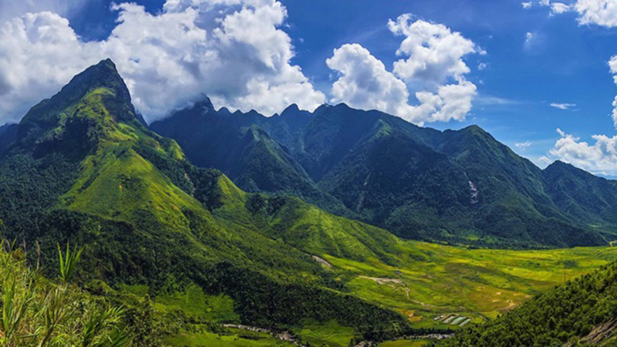

1. Hoàng liên Sơn – dãy núi cao và đồ sộ nhất Việt Nam

Slide 6
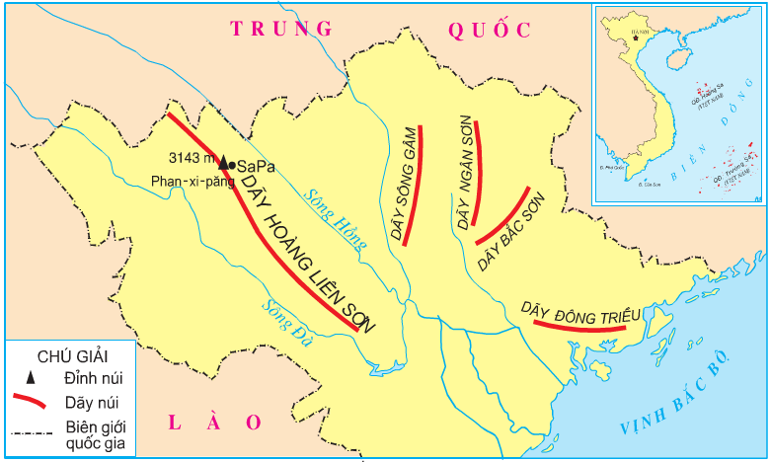
1. Hoàng liên Sơn – dãy núi cao và đồ sộ nhất Việt Nam
Dãy Hoàng Liên Sơn nằm ở phía nào của Sông Hồng và Sông Đà?
Kể tên các dãy núi chính ở phía Bắc nước ta. Dãy núi nào là dài nhất?
Dãy Hoàng Liên Sơn dài bao nhiêu km, rộng bao nhiêu km?
Dãy Hoàng Liên Sơn dài khoảng 180 km, rộng gần 30km.
Dãy Hoàng Liên Sơn nằm ở giữa Sông Hồng và Sông Đà
Lược đồ các dãy núi chính ở Bắc Bộ

Slide 7
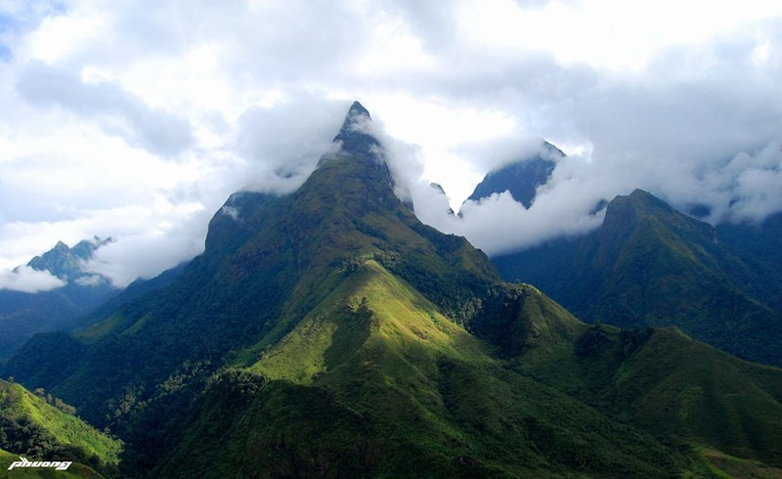
Dãy núi Hoàng Liên Sơn
Đỉnh và sườn núi ở dãy Hoàng Liên Sơn như thế nào?
Dãy núi cao, đồ sộ, có nhiều đỉnh nhọn, sườn núi dốc, thung lũng thường hẹp và sâu.

Slide 8
1. Hoàng liên Sơn – dãy núi cao và đồ sộ nhất Việt Nam
Nằm giữa sông Hồng và sông Đà
Cao, đồ sộ nhất nước ta
Đỉnh nhọn, sườn dốc, thung lũng hẹp, sâu.
KẾT LUẬN

Slide 9

Vai trò của dãy Hoàng Liên Sơn trong chiến tranh biên giới Việt Trung
Rạng sáng 17/2/1979, Trung Quốc bất ngờ đưa quân tràn qua biên giới đồng loạt tấn công 6 tỉnh biên giới của Việt Nam.
Các lực lượng vũ trang và nhân dân trên mặt trận Hoàng Liên Sơn từ ngày 17/2 đến 18/3/1979 đã loại khỏi vòng chiến 11.500 quân Trung Quốc, đánh thiệt hại nặng 4 tiểu đoàn địch, phá hủy 66 xe tăng, thiết giáp, 189 xe quân sự,…
Tại các tuyến Hoàng Liên Sơn, Lai Châu, Hà Tuyên, Quảng Ninh, quân Trung Quốc cũng chịu những tổn thất nặng nề.
- Cuộc chiến kết thúc khi Trung Quốc tuyên bố hoàn thành việc rút quân vào ngày 16 tháng 3 năm 1979

Slide 10
Chiến thắng tại trận Biên giới Việt Trung nói lên điều gì?
Đặc điểm địa hình, thời tiết của dãy Hoàng Liên Sơn đóng góp rất lớn cho chiến dịch Biên giới. Trong chiến tranh bảo vệ biên giới phía Bắc, cùng với tinh thần quả cảm, đoàn kết, sẵn sàng chiến đấu và hi sinh của quân và dân ta nổi lên những tấm gương anh dũng bất khuất của các anh hùng liệt sĩ.
=> Giáo dục các con HS về chủ quyền, lãnh thổ quốc gia và ý thức trách nhiệm với đất nước

Slide 11


Đỉnh Phan-xi-păng – “nóc nhà” của Tổ quốc

Slide 12
Vì sao Phan – xi – pang được gọi là “nóc nhà” của Tổ quốc?

Slide 13
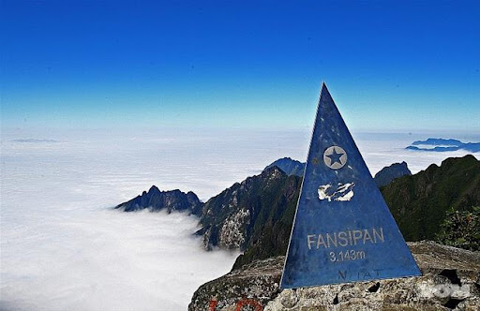

Đỉnh nhọn
Đỉnh núi cao nhất nước ta => NÓC NHÀ của Tổ quốc. Đỉnh núi nhọn, thường có mây mù bao phủ

Slide 14
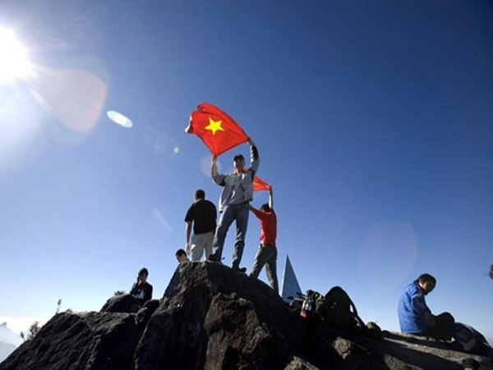

Hành trình chinh phục “Nóc nhà của Tổ quốc” không chỉ thu hút người dân trong nước mà còn hấp dẫn rất nhiều du khách nước ngoài

Slide 15
KẾT LUẬN
Đỉnh Phan-xi-păng nằm trên dãy núi Hoàng Liên Sơn
Cao nhất nước ta nên gọi là nóc nhà của Tổ quốc
Đỉnh nhọn, xung quanh mây mù che phủ

Slide 16
2. Khí hậu ở những nơi cao lạnh quanh năm
Ở những nơi cao của Hoàng Liên Sơn có khí hậu như thế nào?

Slide 17
Chỉ vị trí của Sapa?

Slide 18
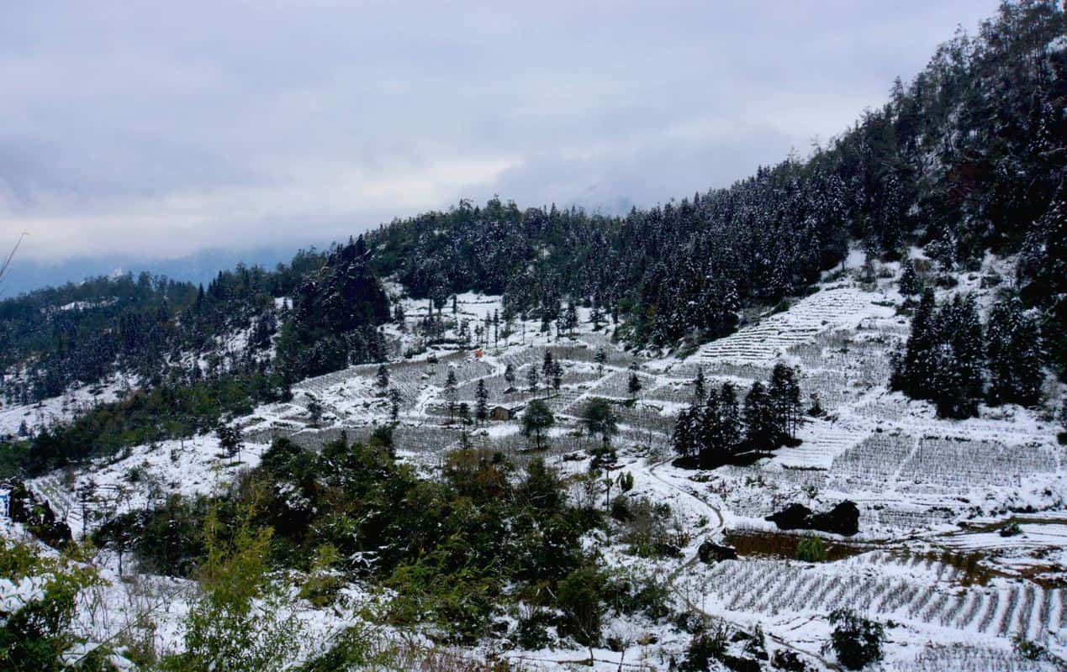
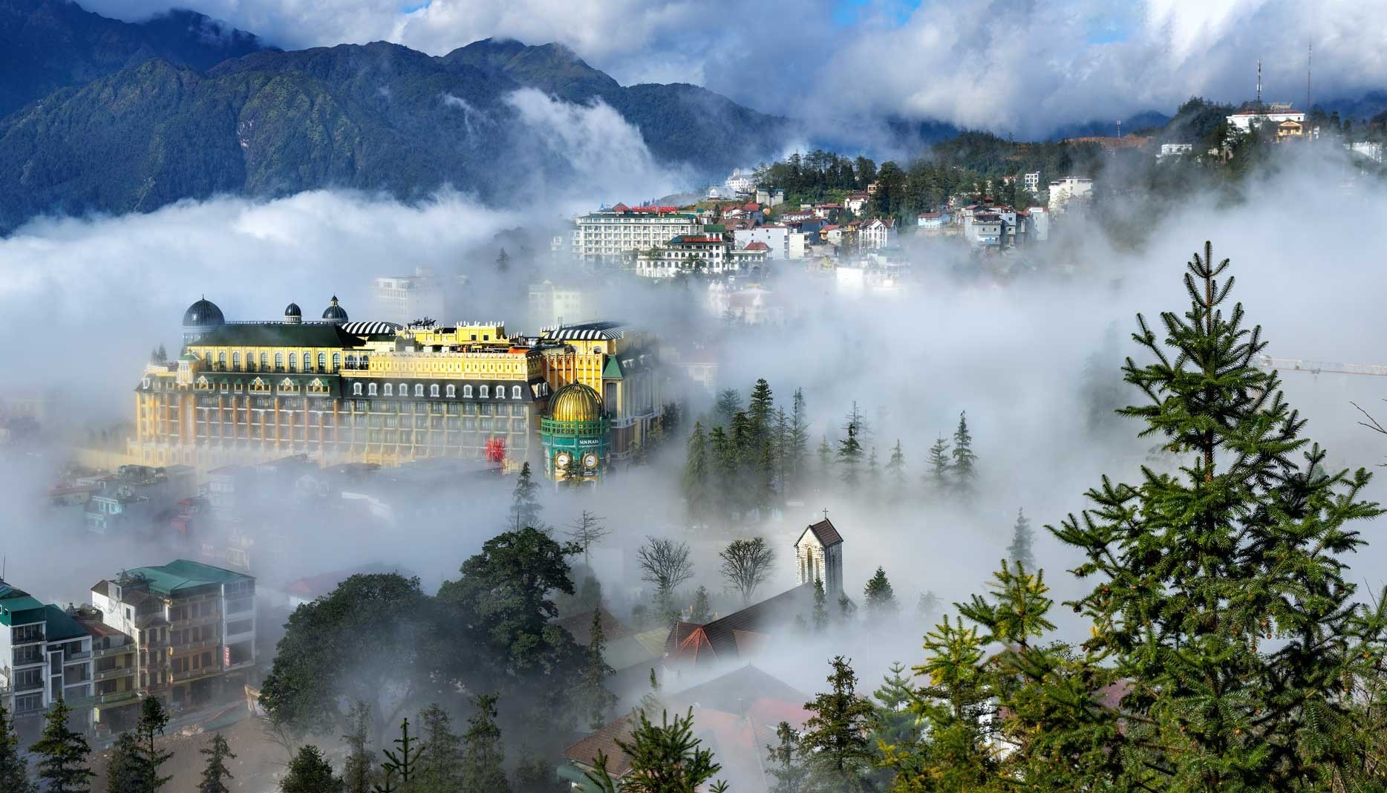
Quan sát bảng số liệu sau:
Địa điểm | Nhiệt độ
Sapa | Tháng 1 | Tháng 7
 | 9 | 20
Em có nhận xét gì về nhiệt độ của Sapa vào tháng 1 và tháng 7
Nhờ có khí hậu mát mẻ và phong cảnh đẹp, Sapa trở thành địa điểm du lịch ở vùng núi phía Bắc

Slide 19
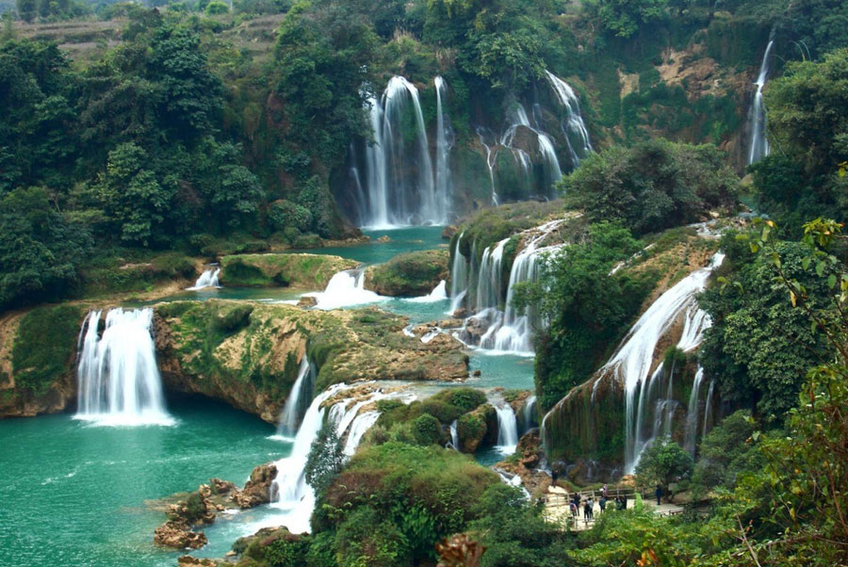
Thác Bạc

Slide 20

Cổng trời Sapa

Slide 21
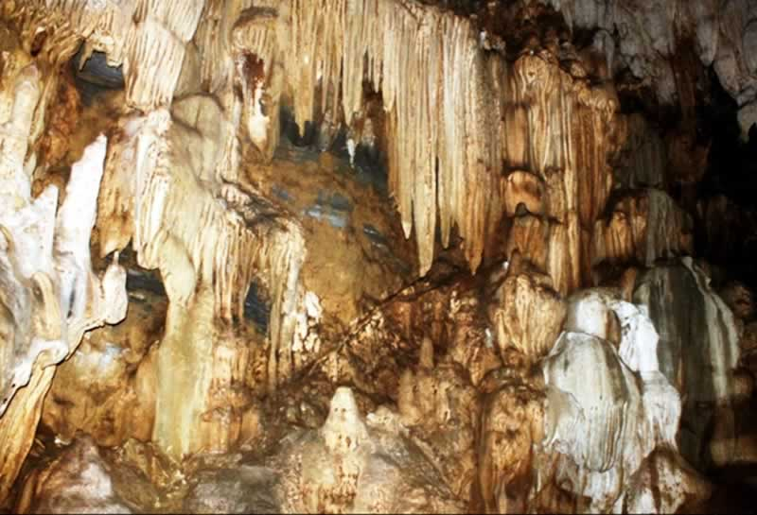
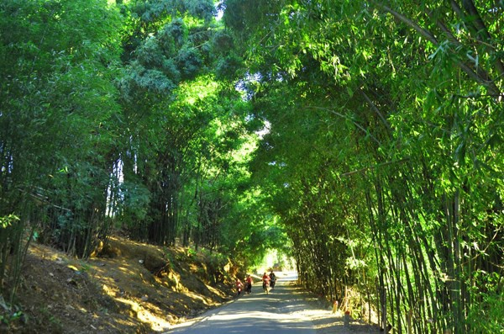
Hang động Tả Phìn và rừng Trúc Tả Phìn

Slide 22
GHI NHỚ
KẾT LUẬN
Dãy Hoàng Liên Sơn nằm giữa sông Hồng và sông Đà. Đây là dãy núi cao, đồ sộ nhất nước ta, có nhiều đỉnh nhọn, sườn dốc, thung lũng hẹp và sâu. Khí hậu ở những nơi cao lạnh quanh năm.
Notes:
https://www.youtube.com/watch?v=3zGEcmUAwgY

Slide 23

1. Đặc điểm - Là dãy núi cao, đồ sộ nhất nước ta - Đỉnh nhọn, sườn dốc, có nhiều thung lũng hẹp và sâu 2. Khí hậu - Có những nơi lạnh quanh năm, càng lên cao càng lạnh

Slide 24

Hẹn gặp lại!

